Slide 1
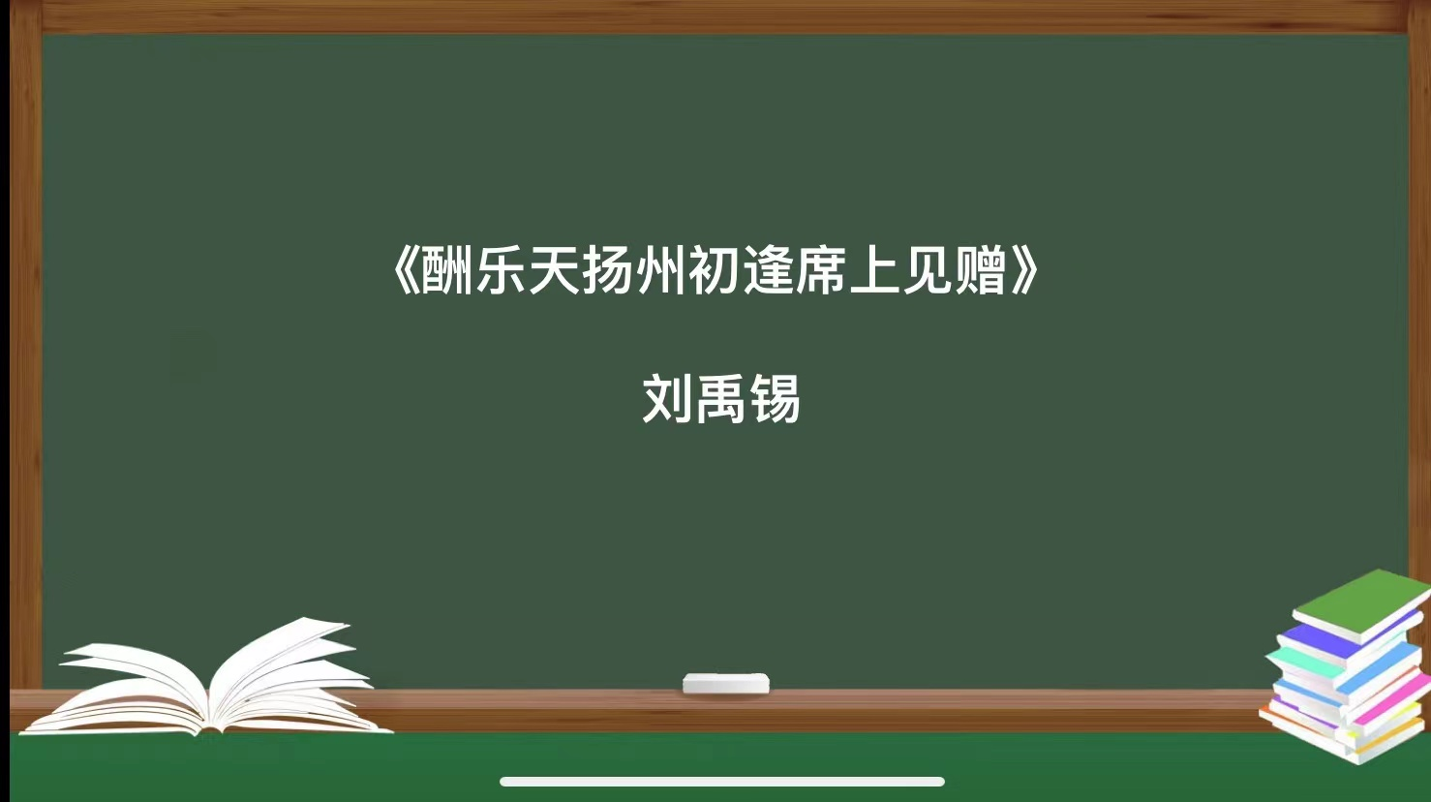
《酬乐天扬州初逢席上见赠》
刘禹锡
Notes:
页面统一为16:9宽幅画面比例尺寸；PPT统一格式为PPT或PPTX。
请注意：
1. 课名：微软雅黑48号字；
2.（第一课时）：微软雅黑32号字；
3.学校名称：请填写全称；
4.学科、年级、主讲人、学校：华文楷体28号字（具体根据文字量可适当调整）。
英文
1.课名：字体以Times New Roman为主，字号一般使用32—36号，特别强调可以用40号；
2.（Period 1）：字体使用Arial，字号为28；
3.正文一般用24—28号，特别强调可用32号。
注意标点的规范（例如：中文省略号为……，可用Shift+数字键6打出中文省略号，英文省略号为…）

Slide 2
学习目标
1.原文背诵及默写，文常了解。
（作者 朝代 字号 体裁 题材）
2.掌握诗歌内容，准确把握诗歌主旨，重点句子赏析。3.对接中考，了解考察方向，拓展诗歌知识面。

Slide 3
【原文呈现】（红色字为重难点易错字词）
酬乐天扬州初逢席上见赠
刘禹锡
巴山楚水凄凉地，二十三年弃置身。
怀旧空吟闻笛赋，到乡翻似烂柯人。
沉舟侧畔千帆过，病树前头万木春。
今日听君歌一曲，暂凭杯酒长精神。

Slide 4
【参考译文】
被贬谪到巴山楚水这样荒凉的地方，算来已经二十三年了。(许多老友已经去世，)我只能徒然地吟诵《思旧赋》表示怀念，回到京城，人事全非，俨然有隔世之感。沉舟旁边千帆竞发，乘风破浪；病树前头，有千山万木斗艳争春。今天听了你的诗作(《醉赠刘二十八使君》)十分高兴,暂且凭这杯清酒振作一下精神。

Slide 5
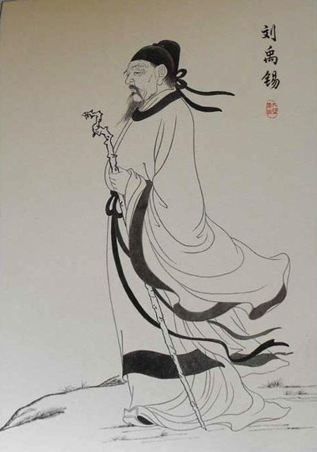
【文学文化常识】
1、刘禹锡，字梦得，洛阳人，唐代文学家，有“诗豪”之称。诗文俱佳，涉猎题材广泛，与柳宗元并称“刘柳”。 这首酬答诗是诗人为答谢白居易而作。选自《刘禹锡集》卷三十一。
2、酬，这里是以诗相答的意思。

Slide 6
酬乐天扬州初逢席上见赠
主题：送别友人
体裁：七言律诗

Slide 7
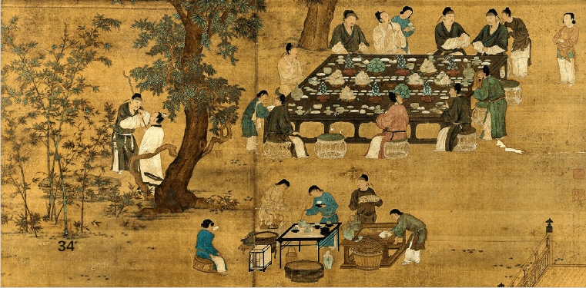
【写作背景】
政治上主张革新的刘禹锡，是王叔文派政治革新活动的中心人物之一。后来革新失败被贬到外地做官二十多年，期间好友柳宗元病逝。
唐敬宗宝历二年（826），刘禹锡罢和州刺史，与刚离任苏州刺史的白居易在扬州相遇。在酒宴上白居易写了《醉赠刘二十八使君》。刘禹锡作此诗答谢。

Slide 8
醉赠刘二十八使君
白居易
为我引杯添酒饮，与君把箸击盘歌。
你为我举起酒杯添满酒同饮共醉，我为你拿筷子击打盘儿吟唱诗歌。
诗称国手徒为尔，命压人头不奈何。
哪怕你诗才高堪称国手也是无用，命不由人出不了头谁都无可奈何。
举眼风光长寂寞，满朝官职独蹉跎。
放眼而望处处风光你却长守寂寞，满朝文武个个升官你却岁月蹉跎。
亦知合被才名折，二十三年折太多。
你的才名太高遭点不幸不算什么，但是这二十三年的不幸损失太多。
主要表达了什么情感？
对于刘禹锡怀才不遇、屡遭贬谪的同情和不平。

Slide 9
酬乐天扬州初逢席上见赠
刘禹锡
巴山楚水/凄凉地，二十三年/弃置身。
怀旧空吟/闻笛赋，到乡翻似/烂柯人。
沉舟侧畔/千帆过，病树前头/万木春。
今日听君/歌一曲，暂凭杯酒/长精神。
本诗是如何抒情的？
（可从表达方式、手法、
关键词等角度分析）
主要抒发了作者哪些情感？

Slide 10
从唐顺宗永贞元年(805)刘禹锡被贬为连州刺史，到写此诗时，共二十二个年头，因第二年才能回到洛阳，所以说“二十三年”。
巴山楚水凄凉地，二十三年弃置身。
诗人曾被贬夔州、朗州等地，夔州古属巴郡，朗州属楚地，故称“巴山楚水”。
指遭受贬谪的诗人自己。
【赏析】概写自己“二十三年”以来的被贬遭遇。“凄凉地”“弃置身”把诗人长年被贬偏远之地的苦楚委婉地表现出来，表达了诗人无限的辛酸和悲凉。

Slide 11
用典：西晋向秀所作的《思旧赋》。向秀跟嵇康是好朋友，嵇康被司马氏集团杀害，向秀经过嵇康故居时，听见有人吹笛，不禁悲从中来，于是作了《思旧赋》。
怀旧空吟闻笛赋，
到乡翻似烂柯人。
【赏析】前句引用“向秀闻笛”的典故，表达了诗人对故友的怀念之情；后句引用“烂柯人”的典故，既暗示了自己被贬时间之久，也抒发了对岁月流逝、人事变迁的感叹。
用典：晋人王质。南朝梁任昉(fǎnɡ)《述异记》载，王质上山砍柴，看见两个童子下棋，就停下观看。等棋局终了，斧子柄已经朽烂。回到村里，才发现已经过了上百年，与他同时代的人都去世了。柯，斧柄。

Slide 12
沉舟侧畔千帆过，
病树前头万木春。
【赏析】运用比喻和对比，选取了“沉舟”与“千帆”，“病树”与“万木”这样两相对的意象，借自然景物的变化暗示社会发展的规律，表现了天地万物新陈代谢、生生不息的活力；蕴含了新事物必将取代旧事物，社会在前进、前景无限美好的哲理。表达了诗人乐观进取、积极向上的人生态度。

Slide 13
指白居易的《醉赠刘二十八使君》。
今日听君歌一曲，
暂凭杯酒长精神。
增长，振作。
【赏析】点明酬答之意，回应首联，扣住诗题，既有对友人的感谢之情，也表达了共勉之意。“长精神”，表现出诗人坚定的意志和积极向上、乐观豁达的精神。

Slide 14
杜甫
白头搔更短，浑欲不胜簪
李白
白发三千丈，缘愁似个长
刘禹锡
沉舟侧畔千帆过，病树前头万木春

Slide 15
【思维导图】
酬乐天扬州初逢席上见赠
首联
凄凉地、弃置身
漫长而又痛苦的贬官生涯
颔联
闻笛赋、烂柯人
颈联
千帆过、万木春
乐观豁达
尾联
歌一曲、长精神
积极向上

Slide 16
【主旨】诗人通过叙述诗人被贬偏远地区、身处逆境的遭遇，借诗答谢友人，表现了其面对仕宦升沉和世事变迁时乐观豁达、积极向上、意志坚定的人生态度。

Slide 17
新事物必将代替旧事物，诞生与死亡都是一种痛苦，但这种“痛苦”是生命永远延续的催化剂，是不可抗拒的自然法则。
面对老去，应该释放大度、无私、宽容和坦然
面对青春，应当获取拼搏，谦逊，珍惜和自律。
这才是健康，发展，文明和生机勃勃的人类生命链。

Slide 18
元和十年，自朗州召至京，戏赠看花诸君子
紫陌红尘拂面来，无人不道看花回。
玄都观里桃千树，尽是刘郎去后栽。
再游玄都观
百亩庭中半是苔，桃花净尽菜花开。
种桃道士归何处？前度刘郎今又来!

Slide 19
一切景语皆情语
一切诗文展诗情

Slide 20
【被贬佳作】
“斯是陋室，惟吾德馨。”“何陋之有？”——《陋室铭》
自古逢秋悲寂寥，我言秋日胜春朝。 ——《秋词》
莫道桑榆晚，为霞尚满天 。 ——《酬乐天咏老见示》

Slide 21
为什么像刘禹锡这样的人总能对命运如此无畏？
他身经磨难，并不消极气馁，反而抖擞振奋；
他愤激感慨，却不颓废低沉，反而愈挫愈勇！
我想可能是人生见识的高低，是自我认知的觉醒。
刘禹锡是一位诗人，也是一位哲人，他站在历史规律、宇宙自然的高度来俯瞰百年人生，自然能化解胸中块垒。
希望我们每个人都能如梦得一般，从心出发，重新出发。

Slide 22
聚中考 拓能力

Slide 23
【常考名句理解】
(1)刘禹锡《酬乐天扬州初逢席上见赠》一诗中饱含诗人无限辛酸和愤懑不平的诗句是：________________，________________。
(2)《酬乐天扬州初逢席上见赠》中，用两个典故，写自己被贬归来，故人已逝，物是人非，恍若隔世，内心无限悲痛怅惘的句子是：________________，________________。
巴山楚水凄凉地 二十三年弃置身
怀旧空吟闻笛赋
到乡翻似烂柯人
(3)《酬乐天扬州初逢席上见赠》中蕴含新事物必将取代旧事物的哲理的句子是：________________，________________。
(4)《酬乐天扬州初逢席上见赠》一诗中，点明酬答之意，表达了对友人的感谢之情和共勉之意的句子是：________________，________________。
沉舟侧畔千帆过 病树前头万木春
今日听君歌一曲
暂凭杯酒长精神

